Slide 1
3085 – 사탕 게임. (https://www.acmicpc.net/problem/3085)
문제
가장 처음에 N×N크기에 사탕을 채워 놓는다. 사탕의 색은 모두 같지 않을 수도 있다.
상근이는 사탕의 색이 다른 인접한 두 칸을 고른다. 그 다음 고른 칸에 들어있는 사탕을 서로 교환한다.
이제, 모두 같은 색으로 이루어져 있는 가장 긴 연속 부분(행 또는 열)을 고른 다음 그 사탕을 모두 먹는다.
사탕이 채워진 상태가 주어졌을 때, 상근이가 먹을 수 있는 사탕의 최대 개수를 구하는 프로그램을 작성하시오.
입력
첫째 줄에 보드의 크기 N이 주어진다. (3 ≤ N ≤ 50)
다음 N개 줄에는 보드에 채워져 있는 사탕의 색상이 주어진다.
빨간색은 C, 파란색은 P, 초록색은 Z, 노란색은 Y로 주어진다.
사탕의 색이 다른 인접한 두 칸이 존재하는 입력만 주어진다.
출력
첫째 줄에 상근이가 먹을 수 있는 사탕의 최대 개수를 출력한다.

Slide 2
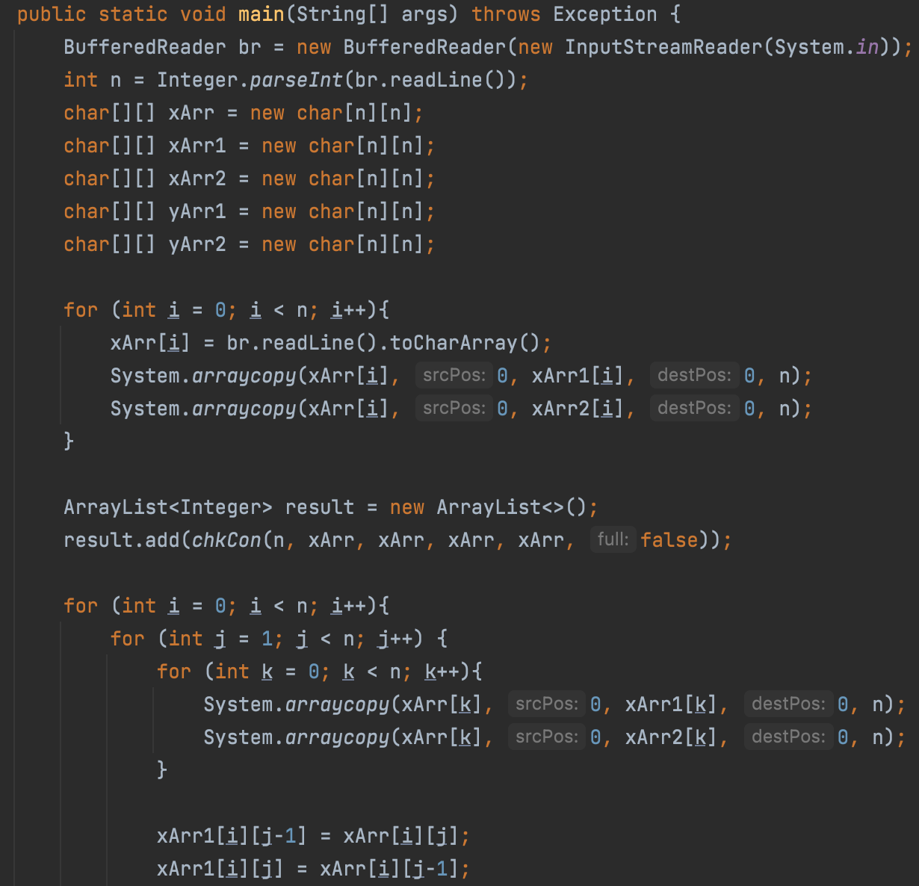
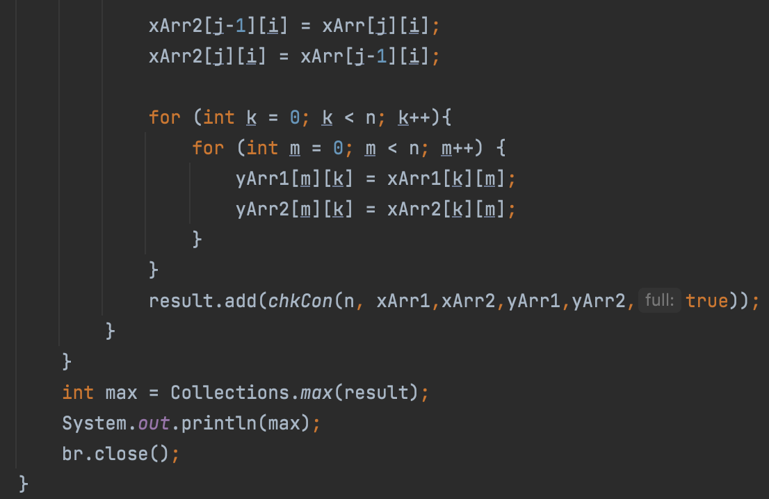
1 : 알고리즘
원본 배열을 포함해 총 5개의 배열을 만든다.
xArr : 원본
xArr1: XArr의 [i][j]와 [i][j-1]을 변경한 배열 (가로 연속)
yArr1: XArr1을 90도 회전한 배열 (세로 연속)
xArr2: xArr의 [j][i]와 [j][i]을 변경한 배열 (가로 연속)
yArr2: xArr2를 90도 회전한 배열 (세로 연속)
i와 j값을 변경하며 배열들의 연속된 사탕개수를 기록한다.
기록된 값 중 최대값을 출력한다.

Slide 3
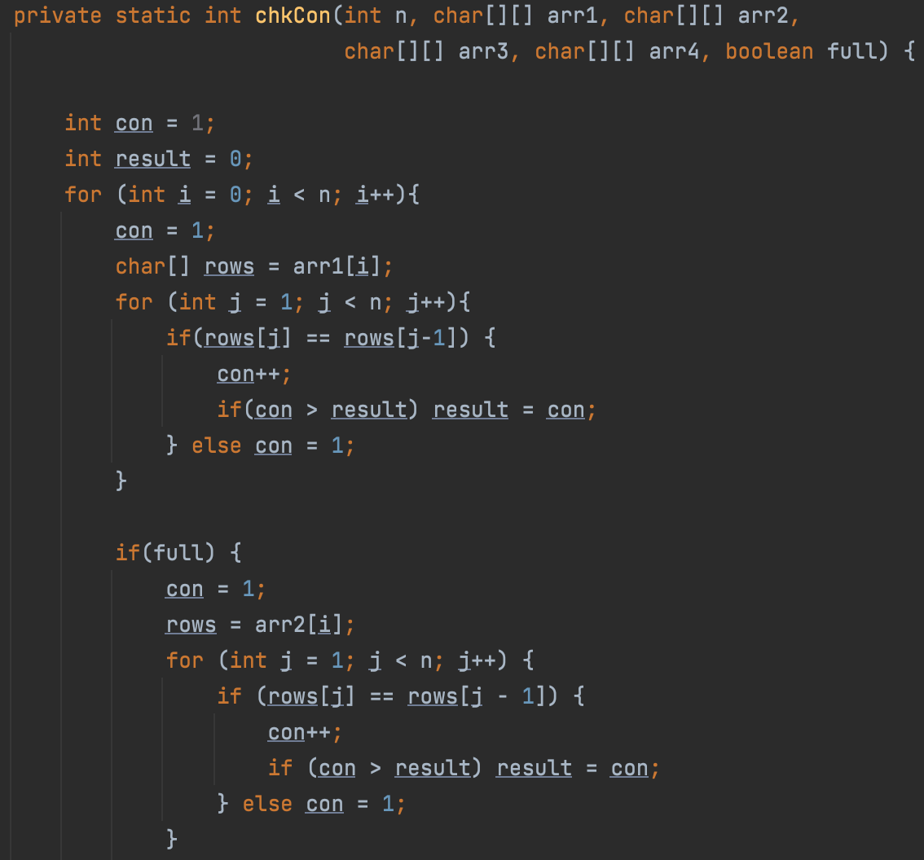
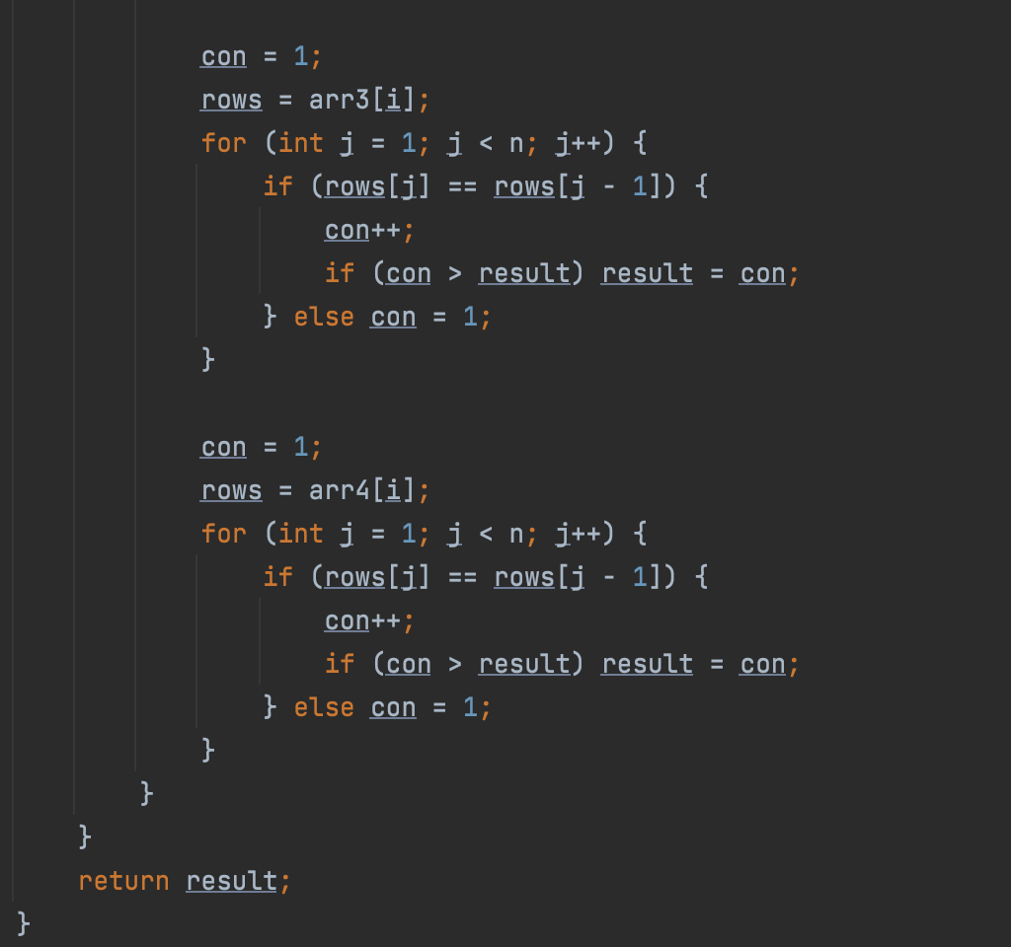

1 : 알고리즘

Slide 4
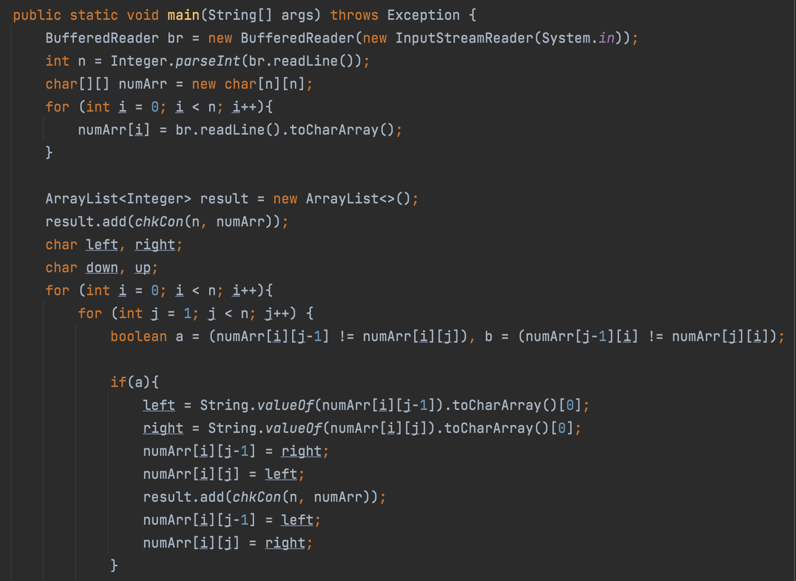
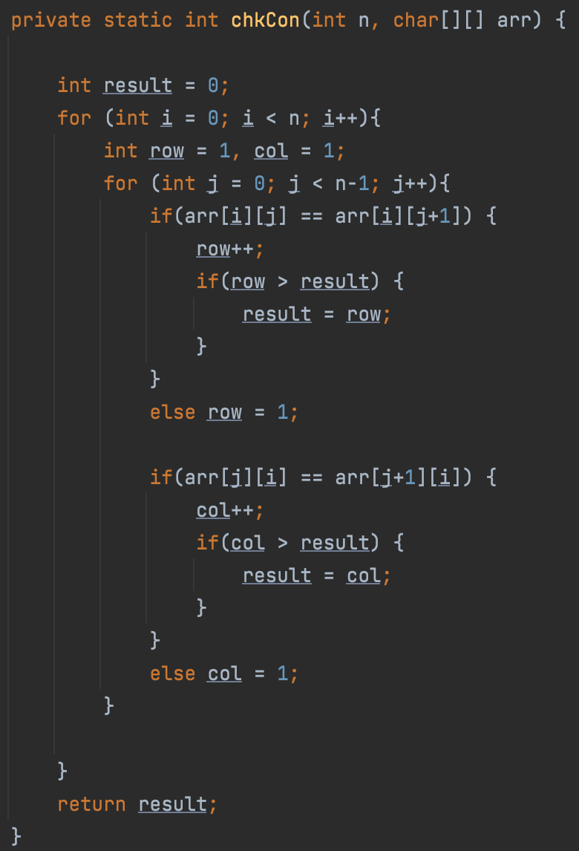
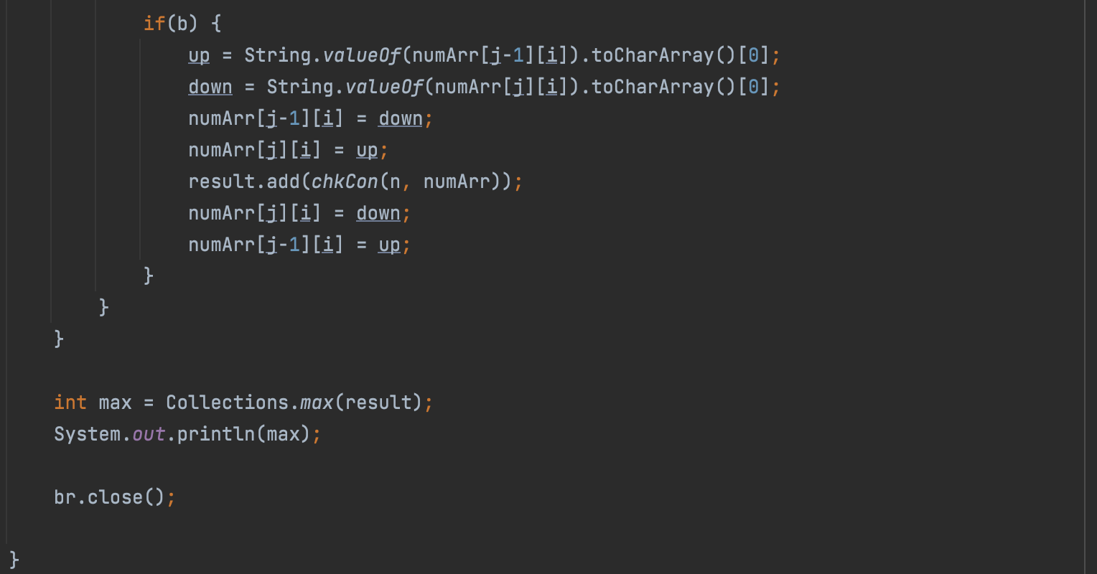
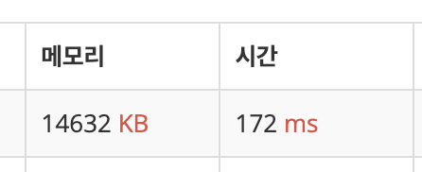
2 : 알고리즘 최적화
원본 배열을 변경하며 검사한다

